Slide 1


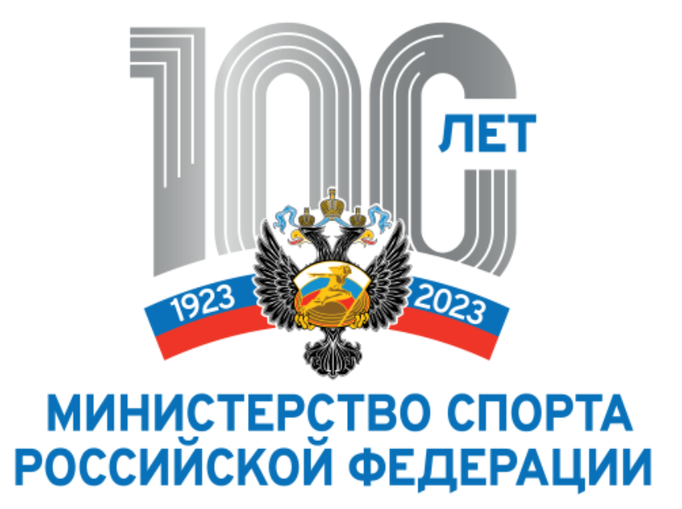

ДЕПАРТАМЕНТ ПО ФИЗИЧЕСКОЙ КУЛЬТУРЕ И СПОРТУ
ЯМАЛО-НЕНЕЦКОГО АВТОНОМНОГО ОКРУГА
Государственное автономное учреждение Ямало-Ненецкого автономного округа
«Центр спортивной подготовки»
Наставничество с сфере физической культуры и спорта Ямало-Ненецкого автономного округа
Контактная информация: Плеханова Елена Васильевна,
зам директора ГАУ ЯНАО ЦСП, 8(34922) 44143, plehanovae@bk.ru
г. Кемерово, 2023

Slide 2

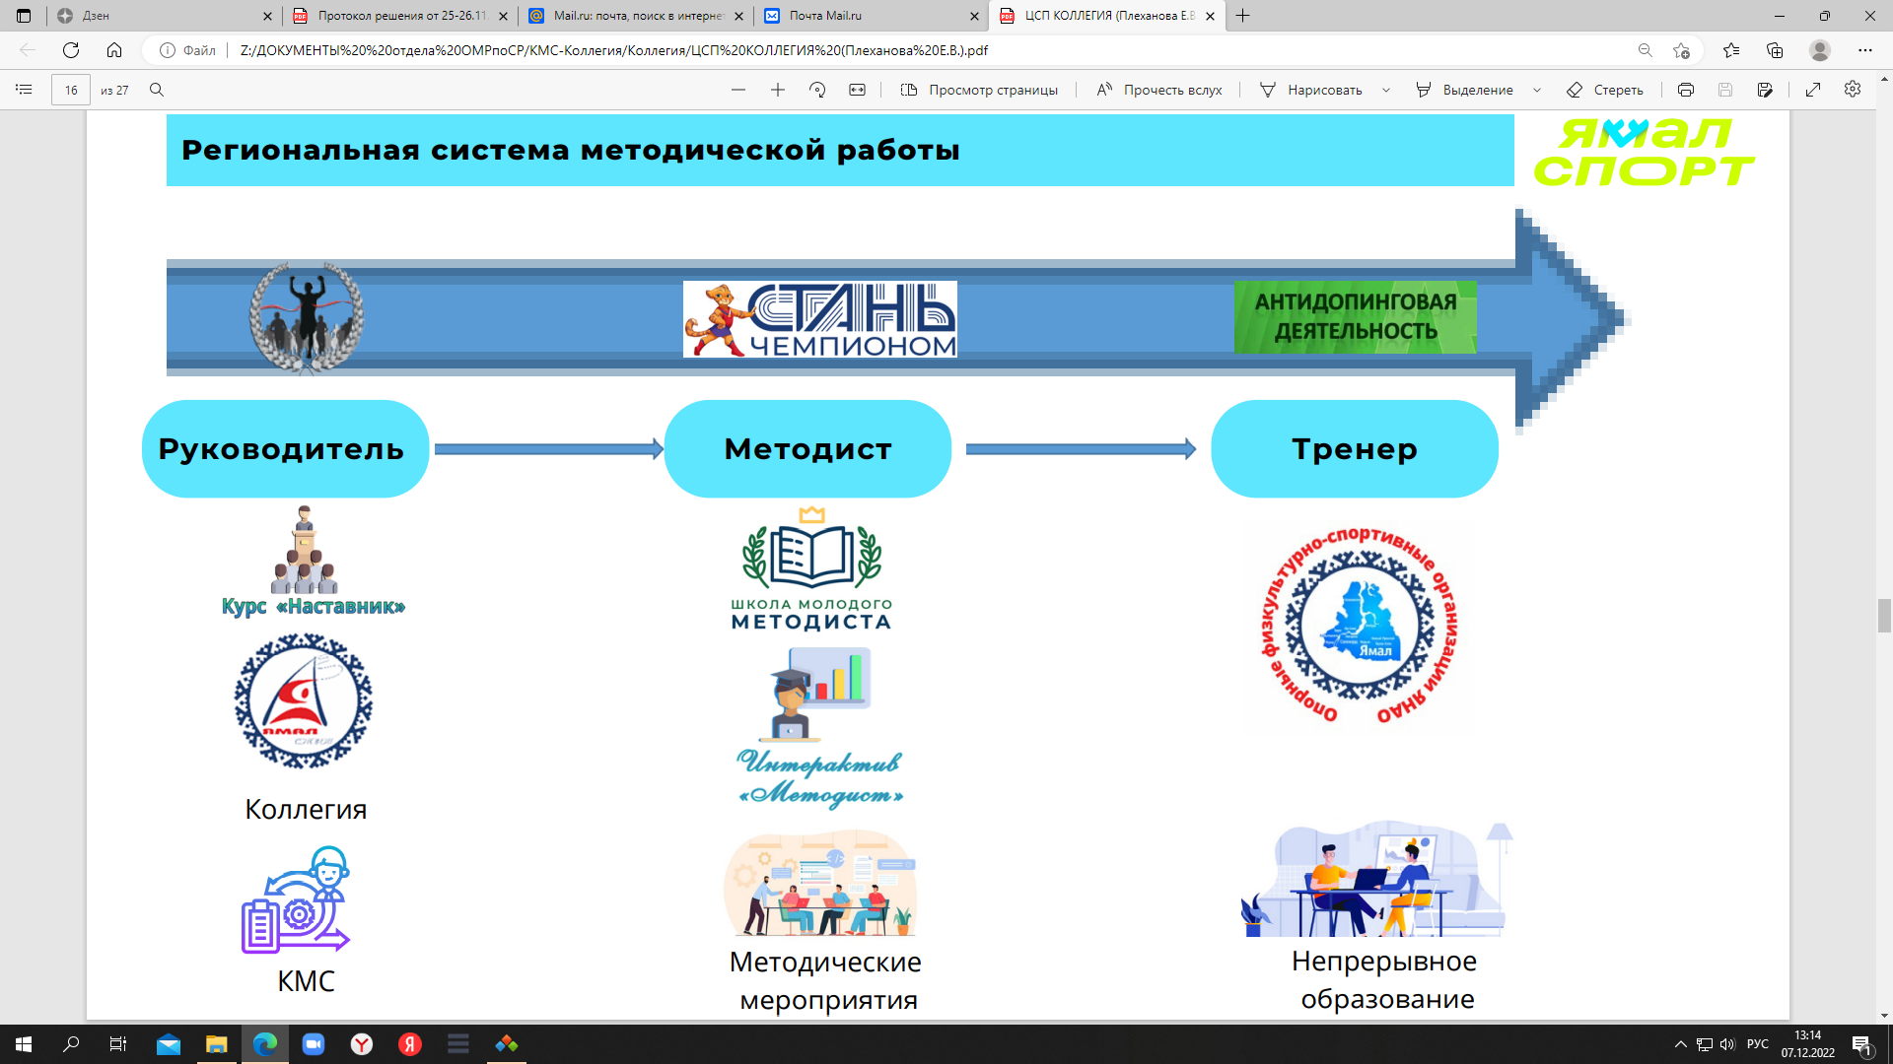


КВАНТ
«НАСТАВНИК»
Работа в ФЭП по наставничеству с июня 2023 года с рабочей группой – участниками методического кванториума
Принимает участие
в кванте «Наставник»
25 чел.
Ноябрьск (4 ФСО);
Новый Уренгой, Муравленко,Салехард,
Пуровский р-н (2 ФСО);
Лабытнанги, Надым, Губкинский,
Шурышкарский, Ямальский, Красноселькупский,
Тазовский, Приуральский р-н (1 ФСО)
13 МО
МАУ ДО "СШ им. К. Еременко«, МАУДО СШ «Юность»,
МАУ ДО СШ "НОРД, МАУДО "СШ "МУРАВЛЕНКО«,
МАУДО "СШ "АРКТИКА«, МАУ ДО "СШ "АРКТУР«,
МАУ ФК «ЦРФКиС», МАУ ДО СШ «Юность», МБУ ДО СШ «Олимп»,
МБУ ДО "СШ "Олимпиец«, МБУ ДО «СШОР «Альтис»,
МБУ ДО "СШОР "Арктика«,, МАУ СОК «Зенит»,
МАУ «ФОК здоровье»МБУ «ЦФКиС», МБУ ДО СШ «Лидер»,
МАУ ДО СШ «Хыльмик»,
МАУ ДО Пуровская районная СШОР "Авангард"
Стаж работы
6- 10 лет
17 чел.
20 ФСО
Стаж работы
более 10 лет
8 чел.

Slide 3
Маршрут работы кванта
III – IV квартал 2023г
Банк лучших практик
Разработка Программы развития наставничества
Апробация модели наставничества
Подготовка типовых ЛПА
Декабрь
Погружение в работу ФЭП
Регистр тренеров-наставников
Октябрь
Ноябрь
Август
Сентябрь

Slide 4








Промежуточный результат внедрения наставничества в физкультурно-спортивные организации ЯНАО
Наставники
Локальные правовые акты
(приказ, положение, стимулирующие выплаты,
отчет)
Внедрение
программ
Личные
качества
Профессиональные
качества
Умение анализировать
Умение
управлять
Наставляемые

Slide 5

Промежуточный результат внедрения наставничества в физкультурно-спортивные организации ЯНАО
ЛПА
Стажисты
(стаж более 5 лет)
Наставники
24
40
253
Молодые специалисты
(стаж менее 1 года)
Наставляемые
80
40
68
Наставничество реализуют (из выборки 20)
Пар Наставничества
Наставляемые
25
10 ФСО

Slide 6


Сетевое взаимодействие
В ближайшей перспективе

Slide 7


Новый образ НАСТАВНИЧЕСТВА
В ближайшей перспективе

Slide 8

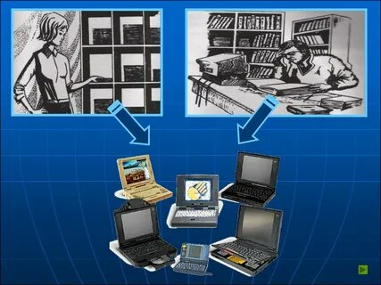
4 базы для развития работы с кадрами
Наставники (опросная система в мобильном приложении)
Наставляемые (опросная система в мобильном приложении)
Диагностических методик по определению затруднений
Разно форматные варианты повышения компетенций (ОДО, сайта, платформы, литература, выбор наставника)

Slide 9
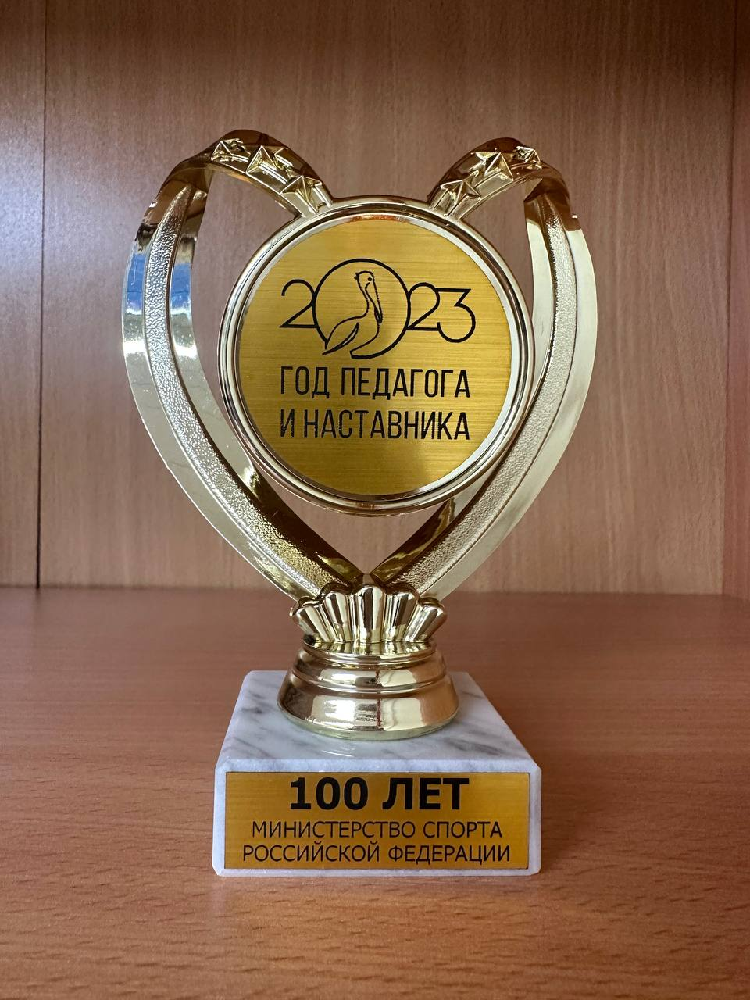
Поздравляем!!!
Каждый человек в своей непростой жизни не устает к чему-то стремиться, ставить цели и получать желаемое, искать и находить.
Так пусть же каждый ваш шаг будет сделан не зря, каждое начинание приносит щедрые плоды, каждая идея приводит к новым и новым вершинам.
Будьте позитивны и полны оптимизма!

